Slide 1
CHAPTER 10
컬러 영상 처리

Slide 2
10장 컬러 영상 처리
10.1 컬러 영상 다루기
10.2 컬러 영상 처리 기법

Slide 3
10.1 컬러 영상 다루기

Slide 4
1. 컬러 영상 다루기
컬러 영상의 픽셀 값 참조
OpenCV에서 영상 파일을 불러와서 Mat 객체를 생성할 때에는 imread() 함수를 사용함
이때 imread() 함수의 두 번째 인자를 IMREAD_COLOR로 설정하면 영상을 3채널 컬러 영상 형식으로 불러옴
예를 들어 butterfly.jpg 나비 영상을 3채널 컬러 영상 형식으로 불러오려면 다음과 같이 코드를 작성함
일반적으로 컬러 영상은 흔히 RGB라고 부르는 빨간색(R), 녹색(G), 파란색(B) 색상 성분의 조합으로 픽셀 값을 표현함
OpenCV의 컬러 영상은 기본적으로 RGB 색상 순서가 아니라 BGR 색상 순서로 픽셀 값을 표현함
imread() 함수로 영상을 3채널 컬러 영상 형식으로 불러오면 각 픽셀의 색상 값이 파란색(B), 녹색(G), 빨간색(R) 순서로 저장된 Mat 객체가 생성됨

Slide 5
1. 컬러 영상 다루기
컬러 영상의 픽셀 값 참조
컬러 영상에서 각각의 R, G, B 색상 성분은 0부터 255 사이의 값을 가질 수 있음
색상 성분 값이 0이면 해당 색상 성분이 전혀 없는 상태임
255이면 해당 색상 성분이 가득 차 있음을 의미함
OpenCV에서 각 색상 성분 값은 uchar 자료형을 사용하여 표현함
컬러 영상에서 하나의 픽셀은 세 개의 색상 성분을 가지고 있음
컬러 영상의 한 픽셀을 정확하게 표현하려면 Vec3b 자료형을 이용해야 함
Vec3b 클래스는 크기가 3인 uchar 자료형 배열을 멤버 변수로 가지고 있는 클래스임
Vec3b 클래스의 바이트 크기는 정확하게 3바이트임
실제 3채널 컬러 영상의 한 픽셀이 차지하는 바이트 수와 같음

Slide 6
1. 컬러 영상 다루기
컬러 영상의 픽셀 값 참조
컬러 영상에서 픽셀 값을 참조할 때에도 Mat::at() 함수를 사용함
Mat::at() 함수는 템플릿으로 정의된 함수임
3채널 컬러 영상에 대해 Mat::at() 함수를 사용하려면 Vec3b 자료형을 명시해야 함
예를 들어 앞에서 butterfly.jpg 나비 영상을 저장하고 있는 img 객체에서 (0, 0) 위치의 픽셀 값을 참조하려면 다음과 같이 코드를 작성함

Slide 7
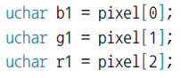
1. 컬러 영상 다루기
컬러 영상의 픽셀 값 참조
앞의 예제 코드에서 Vec3b 참조형으로 선언된 변수 pixel은 img 영상의 (0, 0) 좌표에서 BGR 색상 정보를 가리킴
Mat::at() 함수가 픽셀 정보를 참조 형태로 반환하기 때문에 변수 pixel값을 변경하면 img 영상의 (0, 0) 좌표 픽셀 값도 같이 변경됨
Vec3b 클래스는 [] 연산자 재정의를 이용하여 각 멤버 변수 값에 접근할 수 있음
pixel에 저장된 파란색(B), 녹색(G), 빨간색(R) 색상 성분 값을 각각 알고 싶다면 다음과 같이 코드를 작성함
이 예제 코드에서 변수 b1, g1, r1에는 각각 pixel의 파란색, 녹색, 빨간색 성분 값이 저장됨

Slide 8
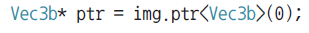
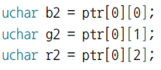
1. 컬러 영상 다루기
컬러 영상의 픽셀 값 참조
Mat::ptr() 함수를 이용하여 컬러 영상의 특정 행 시작 주소를 얻어 올 때에도 Vec3b 자료형을 명시하여 사용해야 함
예를 들어 img 컬러 영상에서 0번째 행 시작 픽셀 주소를 알고 싶다면 다음과 같이 코드를 작성함
포인터 변수 ptr에 특정 행 시작 주소를 받아 온 후에는 해당 행의 픽셀 값을 ptr[0], ptr[1], ..., ptr[img.cols-1] 형태로 접근할 수 있음
예를 들어 ptr[0]은 (0, 0) 좌표 픽셀을 가리키며, 이는 Vec3b 자료형에 해당함
ptr[0] 코드 뒤에 다시 한 번 [] 연산자를 붙여서 해당 픽셀의 파란색(B), 녹색(G), 빨간색(R) 색상 성분 값을 얻을 수 있음
변수 b2, g2, r2에는 각각 (0, 0) 픽셀의 파란색, 녹색, 빨간색 성분 값이 저장됨

Slide 9
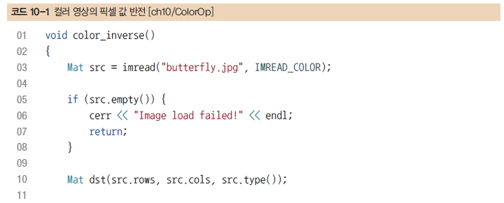
1. 컬러 영상 다루기
컬러 영상의 픽셀 값 참조
코드 10-1에 나타난 color_inverse() 함수는 butterfly.jpg 컬러 영상의 모든 픽셀 값을 반전시켜 화면에 나타냄
컬러 영상을 반전하려면 B, G, R 세 개의 색상 성분 값을 각각 255에서 빼는 연산을 수행해야 함

Slide 10
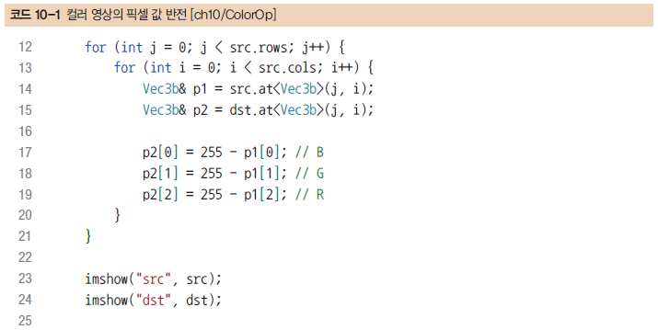
1. 컬러 영상 다루기
컬러 영상의 픽셀 값 참조

Slide 11
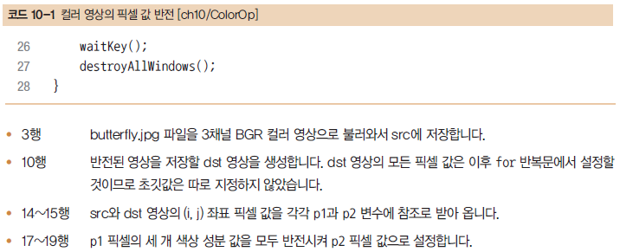
1. 컬러 영상 다루기
컬러 영상의 픽셀 값 참조

Slide 12
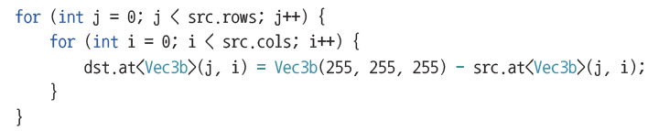
1. 컬러 영상 다루기
컬러 영상의 픽셀 값 참조
코드 10-1에서는 가독성을 위해서 src 영상과 dst 영상의 (i, j) 위치 픽셀 값을 각각 Vec3b 자료형 변수 p1과 p2로 참조한 후에 반전하였지만, 이 코드는 다음과 같이 간략하게 바꿔 쓸 수도 있음
이 예제 코드는 B, G, R 색상 성분의 반전을 각각 따로 처리하지 않고, Vec3b 클래스에서 지원하는 - 연산자 재정의를 이용하여 한꺼번에 반전을 수행함

Slide 13
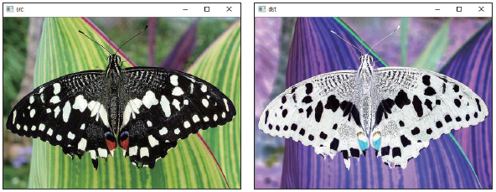
1. 컬러 영상 다루기
컬러 영상의 픽셀 값 참조
그림 10-1에서 src는 입력 영상 butterfly.jpg 파일이고, dst는 반전된 영상임
입력 영상 src에서 검은색 나비 날개 부분이 반전되어 흰색으로 변경된 것을 확인할 수 있음
입력 영상에서 배경의 녹색 나뭇잎 영역은 B, G, R 각 채널이 각각 반전되어 결과 영상에서는 보라색으로 변경됨
▼ 그림 10-1 컬러 영상의 반전

Slide 14
2. 색 공간 변환
색 공간 변환
빨간색, 녹색, 파란색 세 가지 색 성분의 조합으로 색을 표현하는 방식을 RGB 색 모델(color model) 또는 RGB 색 공간(color space) 표현이라고 함
컬러 영상 처리에서는 보통 색상 구분이 용이한 HSV, HSL 색 공간을 사용함
휘도 성분이 구분되어 있는 YCrCb, YUV 등 색 공간을 사용하는 것이 유리함
OpenCV는 BGR 순서로 색상이 저장된 컬러 영상의 색 공간을 HSV, YCrCB 등 다른 색 공간으로 변환하는 인터페이스를 제공함

Slide 15
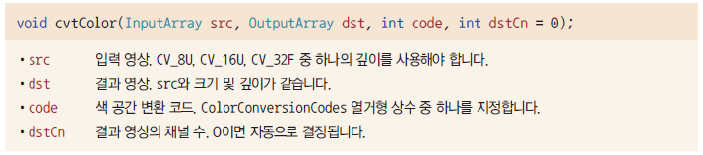
2. 색 공간 변환
색 공간 변환
OpenCV에서 영상의 색 공간을 다른 색 공간으로 변환할 때에는 cvtColor() 함수를 사용함

Slide 16
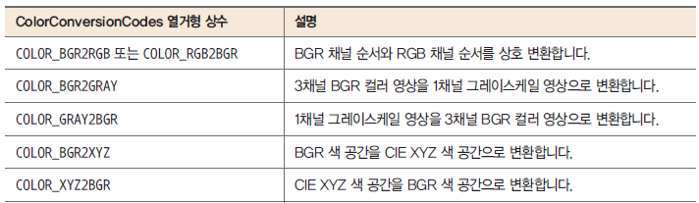
2. 색 공간 변환
색 공간 변환
OpenCV는 표 10-1에 나타난 변환 코드 외에도 훨씬 많은 색 공간 변환을 지원함
▼ 표 10-1 주요 색 공간 변환 코드

Slide 17
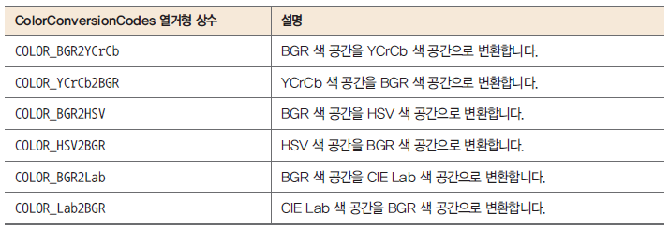
2. 색 공간 변환
색 공간 변환
▼ 표 10-1 주요 색 공간 변환 코드

Slide 18
2. 색 공간 변환
BGR2GRAY와 GRAY2BGR
BGR2GRAY 색 공간 변환 코드는 BGR 컬러 영상을 그레이스케일 영상으로 변환할 때 사용함
컬러 영상을 그레이스케일 영상으로 변환하는 주된 이유는 연산 속도와 메모리 사용량을 줄이기 위함
기본적으로 컬러 영상은 그레이스케일 영상에 비해 3배 많은 메모리를 필요로 함
세 개의 채널에 대해 연산을 수행해야 하기 때문에 더 많은 연산 시간이 필요하게 됨
입력 영상에서 색상 정보의 활용도가 그리 높지 않은 경우에는 입력 영상을 그레이스케일 영상으로 변환하여 처리하는 것이 효율적임

Slide 19
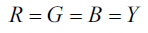
2. 색 공간 변환
BGR2GRAY와 GRAY2BGR
BGR 3채널 컬러 영상을 그레이스케일 영상으로 변환할 때에는 다음 공식을 사용함
앞의 공식에서 R, G, B는 각각 픽셀의 빨간색, 녹색, 파란색 성분의 값을 나타냄
Y는 해당 픽셀의 그레이스케일 성분 크기를 나타냄
BGR2GRAY 색 공간 변환 코드에 의해 만들어지는 결과영상은 CV_8UC1 타입으로 설정됨
반대로 GRAY2BGR 색 공간 변환 코드는 그레이스케일 영상을 BGR 컬러 영상으로 변환할 때 사용함
이 경우 결과 영상은 CV_8UC3 타입으로 결정되고, 각 픽셀의 B, G, R 색상 성분 값은 다음과 같이 결정됨
그레이스케일 영상 위에 색깔이 있는 선 또는 글씨를 나타내기 위해 미리 그레이스케일 영상을 BGR 컬러 영상으로 변환함
기본적으로 그레이스케일 영상에는 색깔 있는 선 또는 글씨를 출력할 수 없기 때문임

Slide 20
2. 색 공간 변환
BGR2HSV와 HSV2BGR
HSV 색 모델은 색상(hue), 채도(saturation), 명도(value)로 색을 표현하는 방식임
색상은 빨간색, 노란색, 녹색과 같은 색의 종류를 의미합니다. 채도는 색의 순도를 나타냄
빨간색에 대하여 채도가 높으면 맑은 선홍색이고, 채도가 낮으면 탁한 빨간색으로 보이게 됨
명도는 빛의 세기를 나타냄
명도가 높으면 밝고, 명도가 낮으면 어둡게 느껴짐
HSV 색 공간 모형에서 색상은 원뿔을 가로로 잘랐을 때 나타나는 원형에서 각도로 정의됨
각도가 0°에 해당할 때 빨간색을 나타냄
각도가 증가할수록 노란색, 녹색, 하늘색, 파란색, 보라색을 거쳐 각도가 360°에 가까워지면 다시 빨간색으로 표현됨
채도는 원뿔을 가로로 잘랐을 때 나타나는 원 모양의 중심에서 최솟값을 갖음
원의 중심에서 방사형으로 멀어지는 방향으로 값이 증가함
명도는 원뿔 아래쪽 꼭지점에서 최솟값을 갖고 원뿔의 축을 따라 올라가면서 증가함

Slide 21
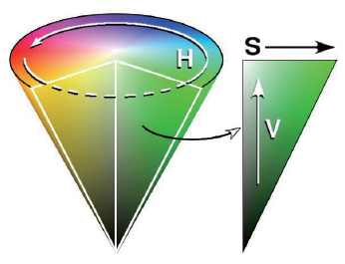
2. 색 공간 변환
BGR2HSV와 HSV2BGR
▼ 그림 10-2 원뿔 모양의 HSV 색 공간 모형

Slide 22
2. 색 공간 변환
BGR2HSV와 HSV2BGR
OpenCV에서 BGR2HSV 색 공간 변환 코드를 이용하여 8비트 BGR 영상을 HSV 영상으로 변환할 경우, H 값은 0부터 179 사이의 정수로 표현되고, S와 V는 0부터 255 사이의 정수로 표현함
색상 값은 보통 0°부터 360° 사이의 각도로 표현함
uchar 자료형으로는 256 이상의 정수를 표현할 수 없기 때문에 OpenCV에서는 각도를 2로 나눈 값을 H 성분으로 저장함
만약 cvtColor() 함수의 입력 BGR 영상이 0에서 1 사이 값으로 정규화된 CV_32FC3 타입의 행렬임
H 값은 0에서 360 사이의 실수로 표현되고 S와 V는 0에서 1 사이의 실수 값으로 표현됨

Slide 23
2. 색 공간 변환
BGR2YCrCb와 YCrCb2BGR
YCrCb 색 공간에서 Y 성분은 밝기 또는 휘도(luminance) 정보를 나타냄
Cr과 Cb 성분은 색상 또는 색차(chrominance) 정보를 나타냄
RGB 색상 성분으로부터 Y 성분을 계산하는 공식은 그레이스케일 계산 공식과 완전히 같음
Cr과 Cb 성분은 밝기에 대한 정보는 포함하지 않으며 오직 색상에 대한 정보만을 가지고 있음
YCrCb 색 공간은 영상을 그레이스케일 정보와 색상 정보로 분리하여 처리할 때 유용함
OpenCV에서 BGR2YCrCb 색 공간 변환 코드를 이용하여 8비트 BGR 영상을 YCrCb 영상으로 변환할 경우, Y, Cr, Cb 각각의 성분 값은 0부터 255 사이의 값으로 표현됨
만약 cvtColor() 함수의 입력 영상이 0에서 1 사이 값으로 정규화된 CV_32FC3 타입의 행렬이라면 Y, Cr, Cb 각각의 성분 값도 0에서 1 사이의 실수 값으로 표현됨

Slide 24
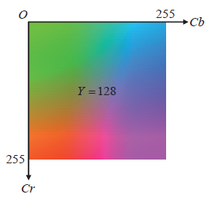
2. 색 공간 변환
BGR2YCrCb와 YCrCb2BGR
HSV 색 공간에서는 H 값만을 이용하여 색 종류를 구분할 수 있지만 YCrCb 색 공간에서는 Cr과 Cb를 함께 조합하여 색을 구분할 수 있음
▼ 그림 10-3 CrCb 색 분포(Y=128)

Slide 25
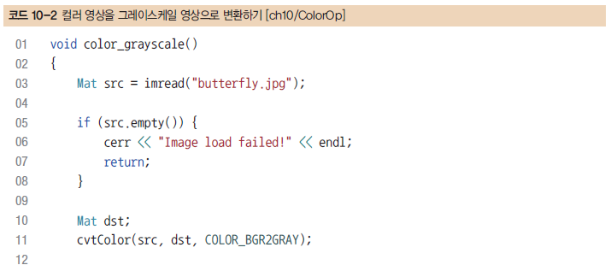
2. 색 공간 변환
BGR2YCrCb와 YCrCb2BGR
코드 10-2에 나타난 color_grayscale() 함수는 butterfly.jpg 영상을 3채널 BGR 컬러 영상 형식으로 불러온 후 그레이스케일 영상으로 변환하여 화면에 나타냄

Slide 26
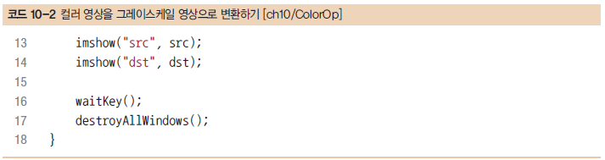
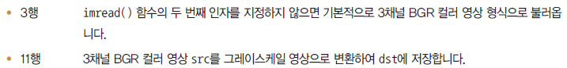
2. 색 공간 변환
BGR2YCrCb와 YCrCb2BGR

Slide 27
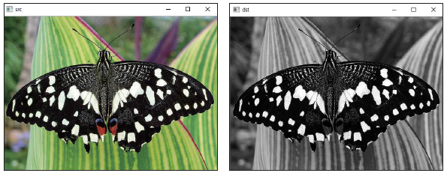
2. 색 공간 변환
BGR2YCrCb와 YCrCb2BGR
그림 10-4에서 src는 입력 영상 butterfly.jpg 파일임
dst는 그레이스케일 형식으로 변경된 영상임
cvtColor() 함수로 생성한 dst 영상은 imread("butterfly.jpg", IMREAD_GRAYSCALE) 코드를 이용하여 나비 영상을 그레이스케일 영상 형식으로 불러오는 것과 완전히 같음
▼ 그림 10-4 컬러 영상을 그레이스케일 영상으로 변환하기 예제 실행 결과

Slide 28
3. 색상 채널 나누기
색상 채널 나누기
imread() 함수로부터 생성된 컬러 영상은 하나의 픽셀이 파란색(B), 녹색(G), 빨간색(R) 세 개의 색상 정보를 가지고 있음
OpenCV에서 컬러 영상은 보통 uchar 자료형을 사용하고 세 개의 채널을 갖는 Mat 객체로 표현함
컬러 영상을 다루다 보면 빨간색 성분만을 이용하거나 HSV 색 공간으로 변환한 후 H 성분만을 이용하는 경우가 종종 발생함
이러한 경우에는 3채널 Mat 객체를 1채널 Mat 객체 세 개로 분리해서 다루는 것이 효율적임

Slide 29
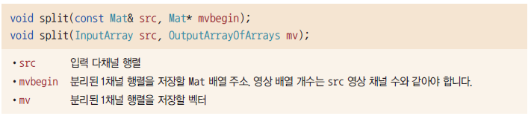
3. 색상 채널 나누기
색상 채널 나누기
OpenCV에서 다채널 행렬을 1채널 행렬 여러 개로 변환할 때에는 split() 함수를 사용함

Slide 30
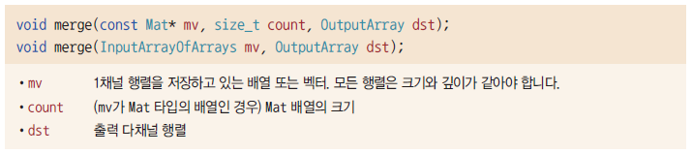
3. 색상 채널 나누기
색상 채널 나누기
split() 함수와 반대로 1채널 행렬 여러 개를 합쳐서 다채널 행렬 하나를 생성하려면 merge() 함수를 사용함

Slide 31
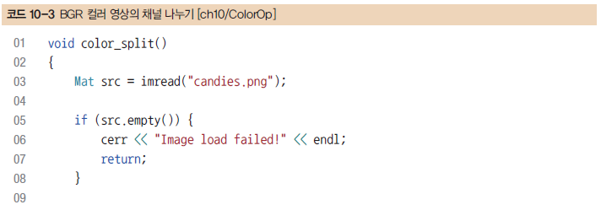
3. 색상 채널 나누기
색상 채널 나누기
코드 10-3에 나타난 color_split() 함수는 candies.png 파일을 3채널 컬러 영상 형식으로 불러온 후 각 채널을 분리함
이때 분리된 각 채널은 CV_8UC1 타입의 그레이스케일 영상이므로 imshow() 함수를 이용하여 화면에 나타낼 수 있음

Slide 32
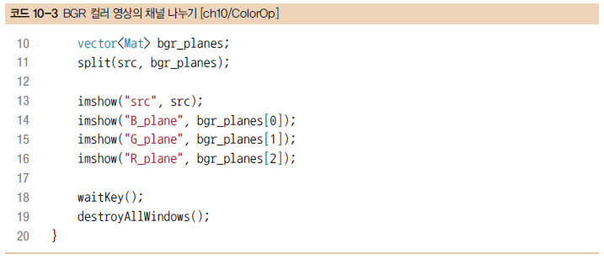
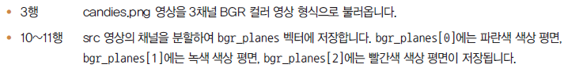
3. 색상 채널 나누기
색상 채널 나누기

Slide 33
3. 색상 채널 나누기
색상 채널 나누기
그림 10-5에서 src는 입력 영상 candies.png 파일이고, B_plane은 파란색 채널, G_plane은 녹색 채널, R_plane은 빨간색 채널을 나타내는 영상임
원본 영상 src에서 파란색 초콜릿 영역은 파란색 성분 값이 크기 때문에 B_plane 영상에서 밝은 흰색으로 표시됨
원본 영상 src에서 노란색 캔디 영역은 빨간색과 녹색 성분 값이 크기 때문에 R_plane과 G_plane 영상에서 밝게 표현됨
반면에 B_plane 영상에서는 어두운 검은색으로 표현되는 것을 확인할 수 있음

Slide 34
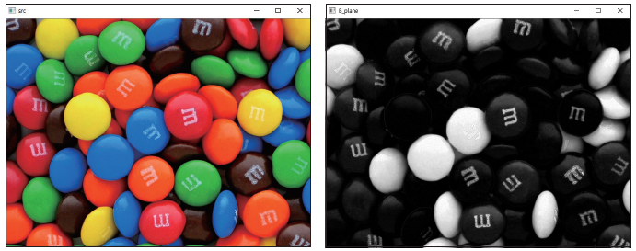
3. 색상 채널 나누기
색상 채널 나누기
▼ 그림 10-5 BGR 컬러 영상의 채널 나누기 예제 실행 결과

Slide 35
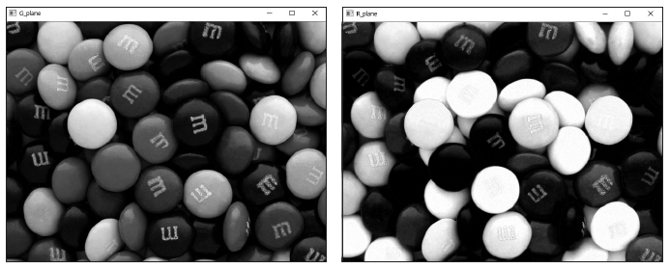
3. 색상 채널 나누기
색상 채널 나누기
▼ 그림 10-5 BGR 컬러 영상의 채널 나누기 예제 실행 결과

Slide 36
10.2 컬러 영상 처리 기법

Slide 37
1. 컬러 영상 처리 기법
컬러 히스토그램 평활화
OpenCV에서는 equalizeHist() 함수를 통해 히스토그램 평활화를 수행 할 수 있지만 equalizeHist() 함수는 그레이스케일 영상만 입력으로 받을 수 있음
3채널 컬러 영상에 대해 히스토그램 평활화를 수행하려면 OpenCV 함수를 조합하여 직접 구현해야 함
입력 영상을 R, G, B 각 채널로 나누고, 채널별로 히스토그램 평활화를 수행한 후 다시 채널을 합치는 방식임
이러한 방식은 R, G, B 색상 채널마다 서로 다른 형태의 명암비 변환 함수를 사용하게 됨으로써 원본 영상과 다른 색상의 결과 영상이 만들어지는 단점이 있음

Slide 38
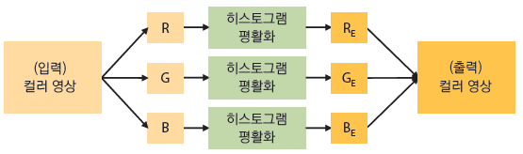
1. 컬러 영상 처리 기법
컬러 히스토그램 평활화
▼ 그림 10-6 RGB 각 채널에 히스토그램 평활화 수행하기

Slide 39
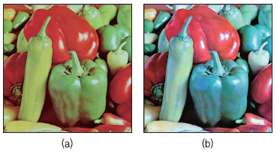
1. 컬러 영상 처리 기법
컬러 히스토그램 평활화
그림 10-7(a)는 테스트로 사용한 입력 영상 pepper.bmp 파일이며, 이 영상은 전체적으로 녹색 성분이 많이 포함되어 있음
이 영상에 대해 R, G, B 각각의 색상 채널에 대해 히스토그램 평활화를 수행하고, 다시 채널을 합쳐서 만든 결과 영상이 그림 10-7(b)임
입력 영상에서 상대적으로 적었던 파란색 성분이 강해지면서 원본 영상의 색감과 완전히 다른 결과 영상이 만들어짐
▼ 그림 10-7 RGB 각 채널에 히스토그램 평활화 수행하기 결과

Slide 40
1. 컬러 영상 처리 기법
컬러 히스토그램 평활화
컬러 영상의 색감은 변경하지 않고 명암비를 높이려면 영상의 밝기 정보만을 사용해야 함
보통 컬러 영상에 대하여 히스토그램 평활화를 수행하려면 입력 영상을 밝기 정보와 색상 정보로 분리함
밝기 정보에 대해서만 히스토그램 평활화를 수행함
예를 들어 YCrCb 색 공간을 사용할 경우, 입력 영상을 YCrCb 색 공간으로 변환하여 Y 성분에 대해서만 히스토그램 평활화를 수행하고 Cr과 Cb 색 성분은 변경하지 않고 그대로 유지함
변경된 Y 채널과 Cr, Cb 채널을 다시 합치면 컬러 히스토그램 평활화 결과 영상을 얻을 수 있음

Slide 41
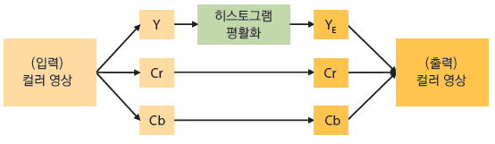
1. 컬러 영상 처리 기법
컬러 히스토그램 평활화
이러한 방식의 컬러 히스토그램 평활화 방법을 그림 10-8에 그림으로 나타냄
이 방식은 Cr과 Cb 채널의 색상 정보는 전혀 변경하지 않으므로 입력 영상의 색감이 그대로 유지되고, 오직 밝기 성분에 대해서만 명암비가 증가하게 됨
▼ 그림 10-8 컬러 히스토그램 평활화 방법

Slide 42
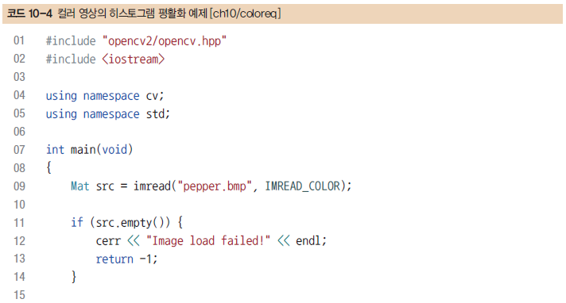
1. 컬러 영상 처리 기법
컬러 히스토그램 평활화
코드 10-4에 나타난 coloreq 예제 프로그램은 pepper.bmp 영상에 대하여 컬러 히스토그램 평활화를 수행하고 그 결과를 화면에 나타냄

Slide 43
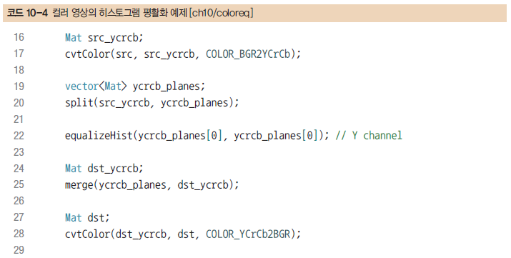
1. 컬러 영상 처리 기법
컬러 히스토그램 평활화

Slide 44
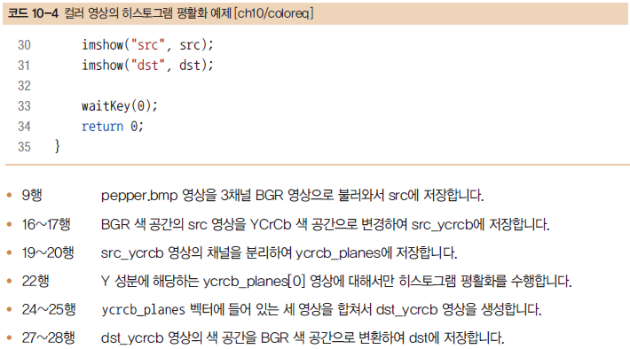
1. 컬러 영상 처리 기법
컬러 히스토그램 평활화

Slide 45
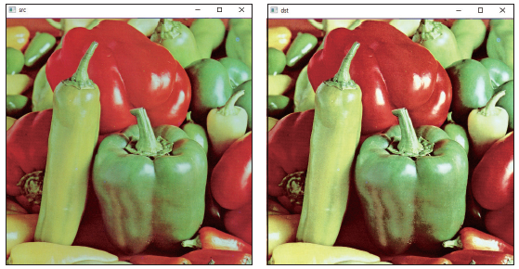
1. 컬러 영상 처리 기법
컬러 히스토그램 평활화
그림 10-9에서 src 영상은 pepper.bmp 파일이고, dst 영상은 컬러 히스토그램 평활화가 적용된 결과 영상임
원본 영상의 색감은 그대로 유지한 채 명암비가 높아진 것을 확인할 수 있음
▼ 그림 10-9 컬러 영상의 히스토그램 평활화 예제 실행 결과

Slide 46
2. 색상 범위 지정에 의한 영역 분할
색상 범위 지정에 의한 영역 분할
컬러 영상을 다루는 응용에서 자주 요구되는 기법은 특정 색상 영역을 추출하는 작업임
예를 들어 입력 영상에서 빨간색 픽셀을 모두 찾아내면 빨간색 객체의 위치와 크기를 알 수 있음
컬러 영상에서 빨간색, 파란색 등의 대표적인 색상 영역을 구분할 때에는 RGB 색 공간보다 HSV등의 색상(H) 정보가 따로 설정되어 있는 색 공간을 사용하는 것이 유리함
예를 들어 HSV색 공간에서 녹색은 H 값이 60 근방으로 표현되기 때문에 H 값이 60에 가까운지를 조사하여 녹색 픽셀을 찾아낼 수 있음

Slide 47
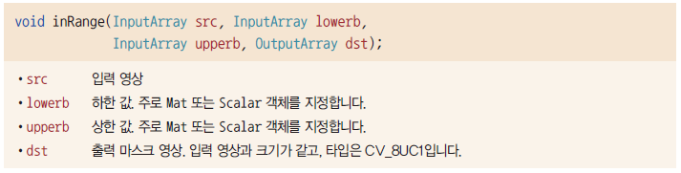
2. 색상 범위 지정에 의한 영역 분할
색상 범위 지정에 의한 영역 분할
OpenCV에서 행렬의 원소 값이 특정 범위 안에 있는지 확인하려면 inRange() 함수를 사용할 수 있음

Slide 48
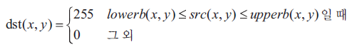
2. 색상 범위 지정에 의한 영역 분할
색상 범위 지정에 의한 영역 분할
inRange() 함수는 입력 영상 src의 픽셀 값이 지정한 밝기 또는 색상 범위에 포함되어 있으면 흰색임
그렇지 않으면 검은색으로 채워진 마스크 영상 dst를 반환함
입력 영상 src에는 그레이스케일 영상 같은 1채널 행렬과 컬러 영상 같은 다채널 행렬을 모두 지정할 수 있음
만약 그레이스케일 영상을 입력 영상으로 사용할 경우, 특정 밝기 값 범위에 있는 픽셀 영역을 추출할 수 있음
1채널 영상에 대해 inRange() 함수의 동작을 수식으로 표현하면 다음과 같음

Slide 49
2. 색상 범위 지정에 의한 영역 분할
색상 범위 지정에 의한 영역 분할
만약 src 영상의 채널이 두 개 이상이라면 입력 영상의 각 채널 값이 모두 지정된 범위를 만족할때 dst 영상의 픽셀 값이 255로 설정됨
inRange() 함수의 lowerb와 upperb 인자에는 Mat 객체 또는 Scalar 객체를 지정할 수 있음
만약 입력 영상 src와 같은 크기의 Mat 객체를 지정할 경우, src의 모든 픽셀에 각기 다른 하한 값과 상한 값을 지정할 수 있음
반면에 lowerb와 upperb 인자에 Scalar 객체 또는 int, double 같은 C/C++ 기본 자료형을 지정할 경우에는 src 모든 픽셀에 동일한 하한 값과 상한 값이 적용 됨

Slide 50
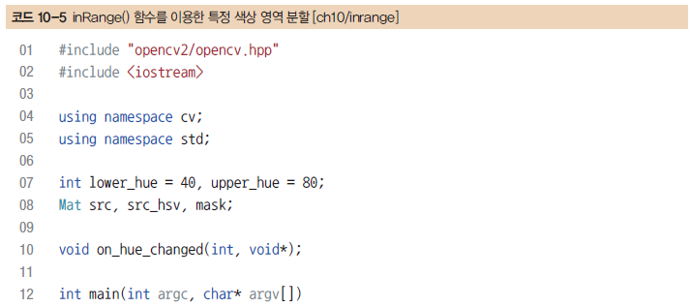
2. 색상 범위 지정에 의한 영역 분할
색상 범위 지정에 의한 영역 분할
코드 10-5에 나타난 inrange 예제 프로그램은 영상 출력 창에 두개의 트랙바를 붙여서 사용자가 HSV 색 공간에서 색상의 하한 값과 상한 값을 설정할 수 있도록 함
사용자가 설정한 색상 값 범위에 해당하는 영역은 흰색, 그 외의 영역은 검은색으로 표현된 마스크 영상을 화면에 출력함

Slide 51
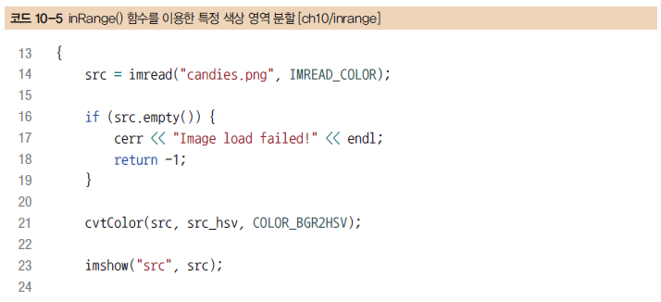
2. 색상 범위 지정에 의한 영역 분할
색상 범위 지정에 의한 영역 분할

Slide 52
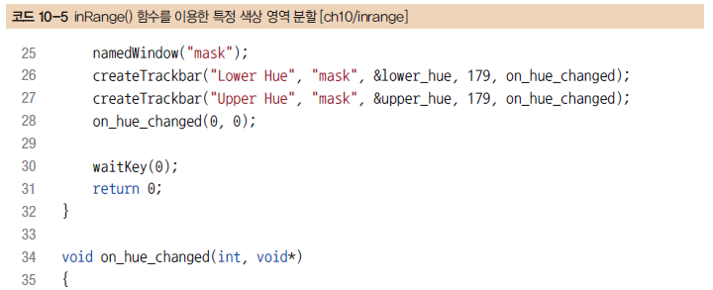
2. 색상 범위 지정에 의한 영역 분할
색상 범위 지정에 의한 영역 분할

Slide 53
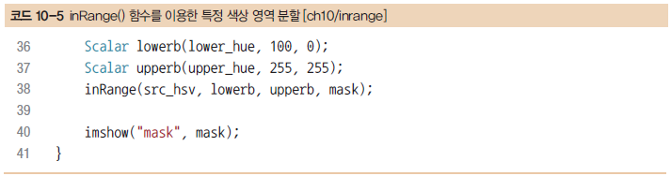
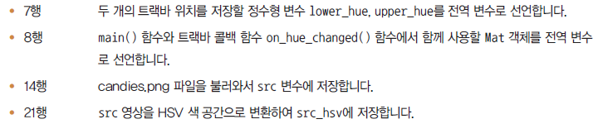
2. 색상 범위 지정에 의한 영역 분할
색상 범위 지정에 의한 영역 분할

Slide 54
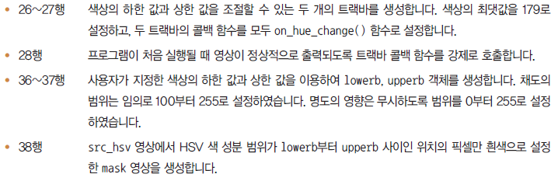
2. 색상 범위 지정에 의한 영역 분할
색상 범위 지정에 의한 영역 분할

Slide 55
2. 색상 범위 지정에 의한 영역 분할
색상 범위 지정에 의한 영역 분할
그림 10-10(a)는 입력 영상인 candies.png 파일이고, 그림 10-10(b)는 입력 영상에서 녹색 초콜릿 영역만 찾은 결과임
그림 10-10(b)는 입력 영상에서 색상 H의 범위가 40에서 80, 채도 S의 범위가 100에서 255, 명도 V의 범위가 0에서 255 사이인 픽셀 위치를 찾은 결과임
OpenCV의 HSV 색 공간에서 H 값이 60 근방이면 녹색을 나타냄
채도 값이 100보다 큰 픽셀만 찾은 것은 충분히 선명한 녹색만 찾기 위함임
명도 범위를 0에서 255사이로 지정한 것은 명도 값이 몇이든지 상관하지 않겠다는 의미임
만약 상단의 트랙바를 Lower Hue를 100, Upper Hue를 140으로 설정하면 그림 10-10(c)와 같이 파란색 초콜릿 영역만 찾을 수 있음

Slide 56
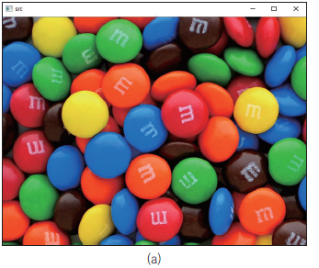
2. 색상 범위 지정에 의한 영역 분할
색상 범위 지정에 의한 영역 분할
▼ 그림 10-10 inRange( ) 함수를 이용한 특정 색상 영역 분할 예제 실행 결과

Slide 57
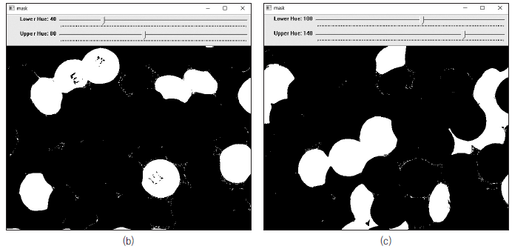
2. 색상 범위 지정에 의한 영역 분할
색상 범위 지정에 의한 영역 분할
▼ 그림 10-10 inRange( ) 함수를 이용한 특정 색상 영역 분할 예제 실행 결과

Slide 58
3. 히스토그램 역투영
히스토그램 역투영
HSV 색 공간에서 H 값을 이용하면 간단하게 특정 색상을 골라낼 수 있어서 편리함
다만 이러한 방식은 보통 빨간색, 노란색, 녹색, 파란색처럼 원색에 가까운 색상을 찾기에는 효과적임
사람의 피부색처럼 미세한 변화가 있거나 색상 값을 수치적으로 지정하기 어려운 경우에는 적합하지 않음
만약 입력 영상에서 찾고자 하는 객체의 기준 영상을 미리 가지고 있다면 컬러 히스토그램 정보를 이용하여 비슷한 색상 영역을 찾을 수 있음
기준 영상으로부터 찾고자 하는 객체의 컬러 히스토그램을 미리 구하고 주어진 입력 영상에서 해당 히스토그램에 부합하는 영역을 찾아내는 방식임
이처럼 주어진 히스토그램 모델과 일치하는 픽셀을 찾아내는 기법을 히스토그램 역투영(histogram backprojection)이라고 함
예를 들어 피부색에 대한 색상 히스토그램을 가지고 있다면 역투영 방법을 사용하여 영상에서 피부색 영역을 검출할 수 있음

Slide 59
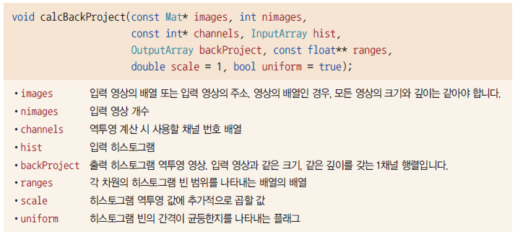
3. 히스토그램 역투영
히스토그램 역투영
OpenCV에서 히스토그램 역투영은 calcBackProject() 함수를 이용하여 수행할 수 있음

Slide 60
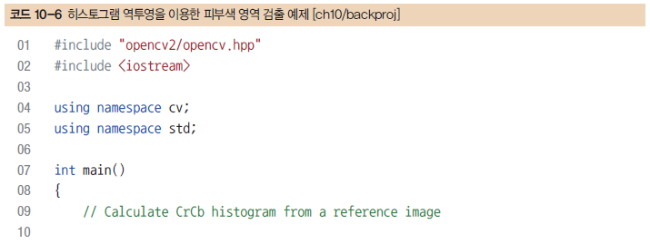
3. 히스토그램 역투영
히스토그램 역투영
코드 10-6에 나타난 backproj 예제 프로그램은 기준 영상으로부터 피부색 영역에 대한 히스토그램을 추출하고, 이 히스토그램 정보를 이용하여 입력 영상에서 피부색 영역을 검출함

Slide 61
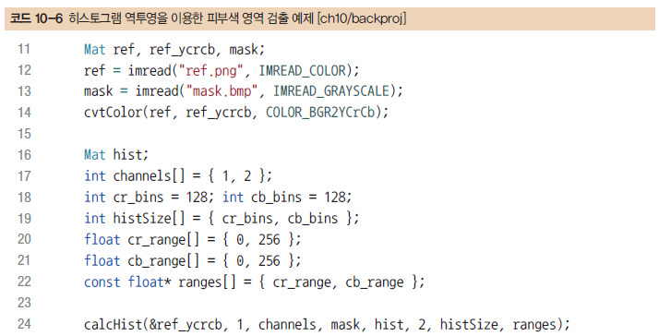
3. 히스토그램 역투영
히스토그램 역투영

Slide 62
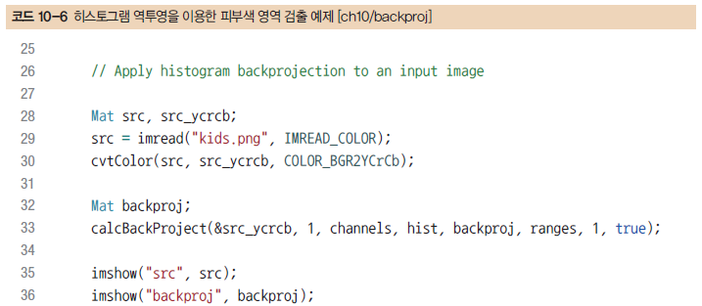
3. 히스토그램 역투영
히스토그램 역투영

Slide 63
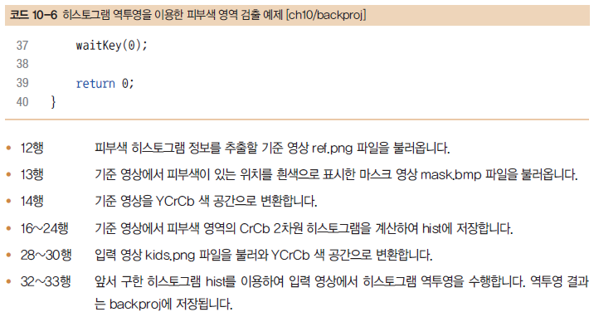
3. 히스토그램 역투영
히스토그램 역투영

Slide 64
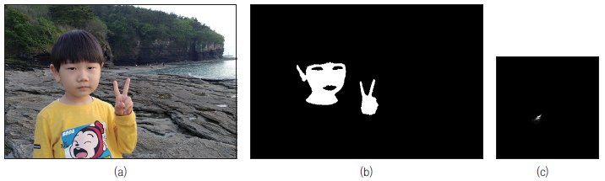
3. 히스토그램 역투영
히스토그램 역투영
그림 10-11(a)는 피부색이 많이 포함된 기준 영상이고, 그림 10-11(b)는 기준 영상에서 실제로 피부색이 나타난 영역만 흰색으로 표시한 마스크 영상임
마스크 영상은 포토샵 같은 영상 편집 툴을 이용하여 미리 생성함
이 두 영상을 이용하여 기준 영상에서 피부색 영역의 CrCb 히스토그램을 구하고, 그 결과를 그레이스케일 영상 형식으로 나타낸 결과가 그림 10-11(c)임
그림 10-11(c)에서 밝게 나타나는 부분이 CrCb 평면에서 피부색을 표현하는 영역임
▼ 그림 10-11 기준 영상과 마스크 영상을 이용하여 피부색 CrCb 히스토그램 구하기

Slide 65
3. 히스토그램 역투영
히스토그램 역투영
그림 10-12에서 src는 입력 영상인 kids.png 파일이고, backproj는 히스토그램 역투영을 통해 구한 피부색 영역임
calcBackProject() 함수가 반환하는 backproj 영상은 CV_8UC1 타입이므로 imshow() 함수를 이용하여 쉽게 화면에 나타낼 수 있음
backproj 영상에서 밝은 회색 또는 흰색으로 표시된 영역은 입력 영상의 픽셀 값이 지정한 히스토그램에서 높은 빈도수로 표현됨을 의미함
반대로 backproj 영상에서 어두운 회색 또는 검은색으로 표시된 영역은 해당 위치의 입력 영상 픽셀 값이 지정한 히스토그램에서 빈도수가 낮거나 0임을 나타냄

Slide 66
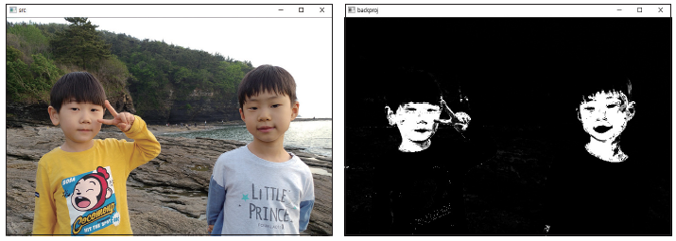
3. 히스토그램 역투영
히스토그램 역투영
▼ 그림 10-12 히스토그램 역투영을 이용한 피부색 영역 검출 예제 실행 결과

